Slide 1
Semantisatieverhaal: Op zaterdag jongstleden…. afgelopen zaterdag.. keek ik ’s avonds naar Wie Is De Mol? Dat vind ik zo’n fantastisch programma! Kijken jullie dat ook? Misschien kent niet iedereen het programma WIDM. Ik leg het even kort uit: Een groep mensen moet verschillende missies doen. Een missie is een speciale opdracht of taak. Lukt zo’n missie, zo’n opdracht, dan winnen ze geld. Maar 1 van de mensen in de groep is onbetrouwbaar. Hij is niet te vertrouwen, je kunt niet op hem rekenen. Hij is de mol. Hij probeert het proces van zo’n opdracht, de manier waarop iets zich ontwikkelt, te beïnvloeden. Hij probeert er effect op te hebben. Hij probeert het zo erg te beïnvloeden dat hij de opdracht verstoort. Hij hindert de opdracht en brengt de boel in de war. En dan mislukt de opdracht. De vraag is.. wie doet dat? Wie is de mol? Alle spelers proberen dat in kaart te brengen. Dat betekent een overzicht van iets maken. De spelers van dit spel bevinden zich in China dit jaar. Zich bevinden betekent ergens zijn. Ze zijn in China. In de opdrachten worden vaak portofoons gebruikt. Met dat instrument kunnen ze met elkaar praten. Een instrument is gereedschap voor precies werk. Dat instrument, die portofoon gebruikten ze ook in de aflevering die ik zag. Eén speler liep met dat instrument, die portofoon, een ruimte in en vertelde wanneer hij een envelop met een naam benaderde. Wanneer hij in de buurt van een envelop kwam. Dat konden de andere spelers dan horen. Ik denk dat Buddy de Mol is. Ik vind dat hij vaak de opdrachten beïnvloedt. Kijk jij ook naar WIDM?

Slide 2
Gerarda Das
Mariët Koster
Mandy Routledge
Francis Vrielink
Week 8 – 18 februari 2020
Niveau B

Slide 3
jongstleden
zaterdag
nu
vrijdag

Slide 4
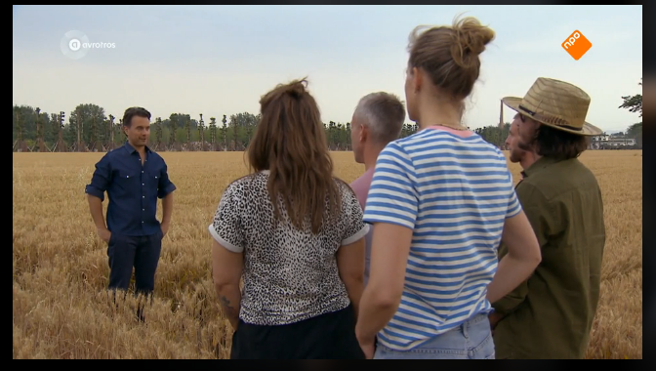
de missie

Slide 5
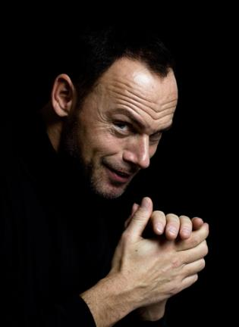
onbetrouwbaar

Slide 6
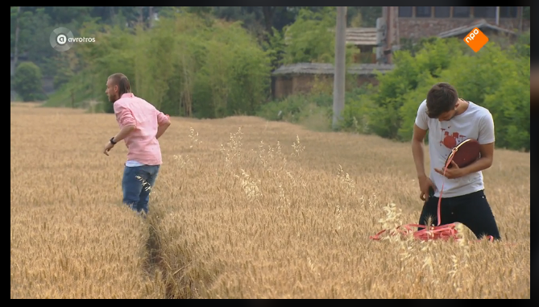
het proces

Slide 7
beïnvloeden

Slide 8
verstoren

Slide 9
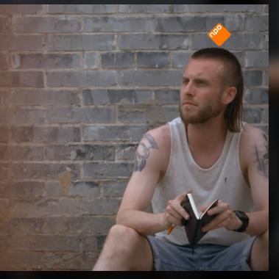
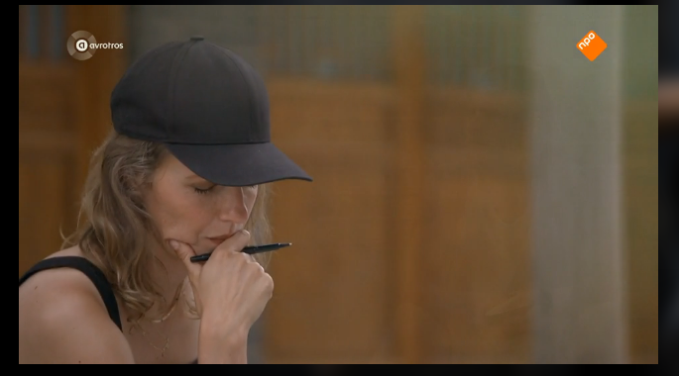
in kaart brengen

Slide 10
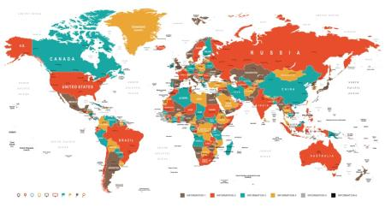
zich bevinden

Slide 11
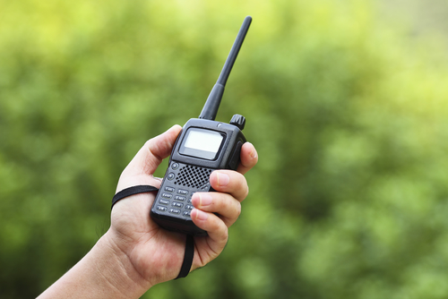
het instrument

Slide 12
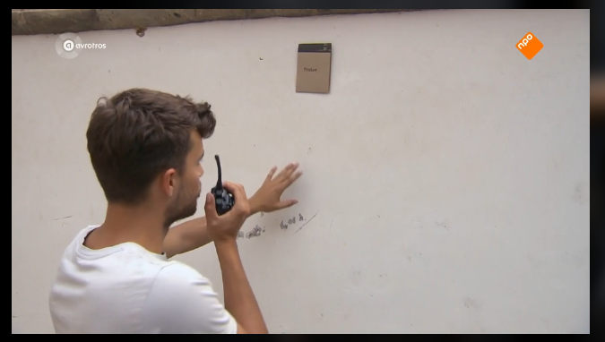
benaderen

Slide 13
Op de woordmuur:

Slide 14
betrouwbaar
onbetrouwbaar
= te vertrouwen, waar je op kunt rekenen
Deze speler is betrouwbaar. Hij is niet de Mol.
= niet te vertrouwen, waar je niet op kunt rekenen
De Mol is onbetrouwbaar.

Slide 15
Op zaterdag jongstleden keek ik naar Wie Is De Mol?
vrijdag
aanstaande
zaterdag
nu
jongstleden
= afgelopen

Slide 16
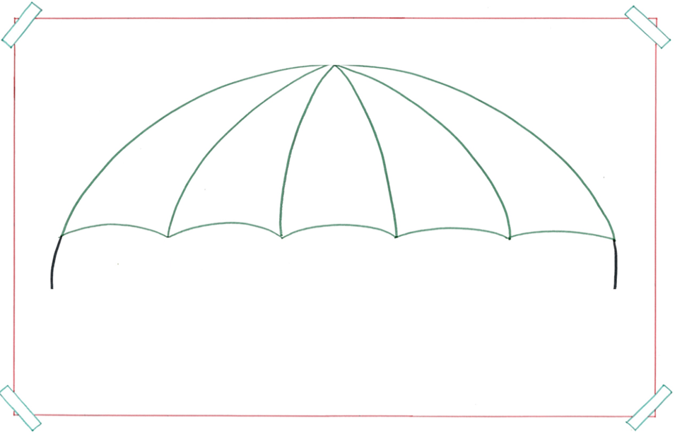
beïnvloeden
= effect hebben op
negatief
positief
beïnvloeden
beïnvloeden
Het weer kan mijn humeur negatief beïnvloeden

Slide 17
De Mol probeert het proces te beïnvloeden.
En dan mislukt de missie.
het proces
= de manier waarop iets zich ontwikkelt
het resultaat
uitvoeren
de missie
= de speciale opdracht of taak

Slide 18
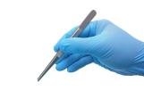
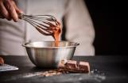
het instrument
= het gereedschap voor precies werk
het technische instrument
het medische instrument
het kook- instrument

Slide 19
benaderen
= in de buurt van iets of iemand komen
Hij probeerde een Mol-envelop te benaderen.
verstoren
= hinderen, in de war brengen De Mol probeert elke opdracht te verstoren.

Slide 20
zich bevinden
= ergens zijn
Het spel bevindt zich in China.
in kaart brengen
= een overzicht van iets maken
In elke aflevering proberen ze in kaart te brengen wie de Mol is.

Slide 21
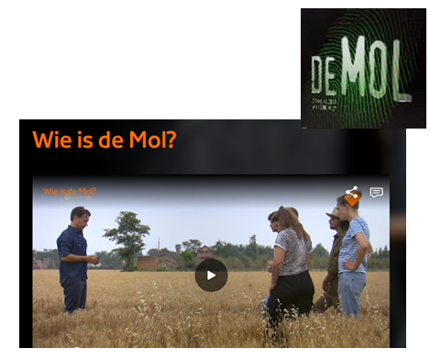
de missie
= de speciale opdracht of taak
De spelers krijgen steeds een nieuwe missie.

